Slide 1
Modul 7.
Bekerja Dengan Header Dan Footer Dan Menyisipkan Simbol Dan Nomor Halaman

Slide 2
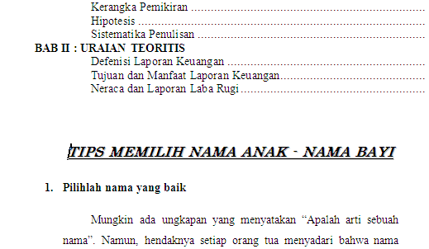
Membuat Header Dan Footer.
1. Buka file ”Gabung File”. Kemudian letakkan kursor di sebelah teks “TIPS MEMILIH……” (lihat gambar di bawah ini).

Slide 3
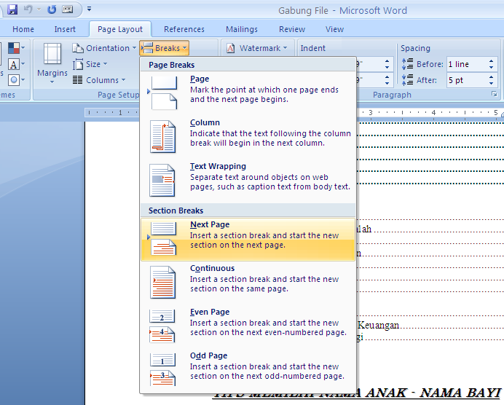
2. Klik tab menu “Page Layout” pilih icon menu Breaks pada ribbon, pada bagian Section Breaks, pilih Next Page.

Slide 4
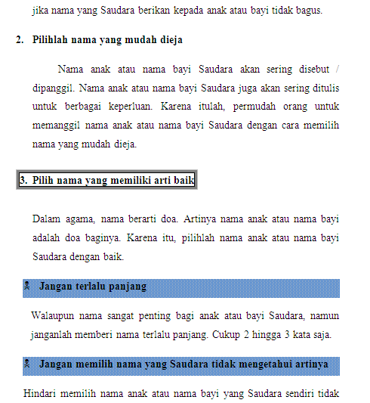
3. Kemudian letakkan kursor pada teks dengan nomor 3 (lihat gambar di bawah).

Slide 5
4. Klik tab menu “Page Layout” pilih icon menu Breaks pada ribbon, Pada bagian Section Breaks, pilih Next Page.
5. Klik tab menu Insert, sorot pada bagian ribbon Header & Footer.
6. Klik tombol Header.

Slide 6
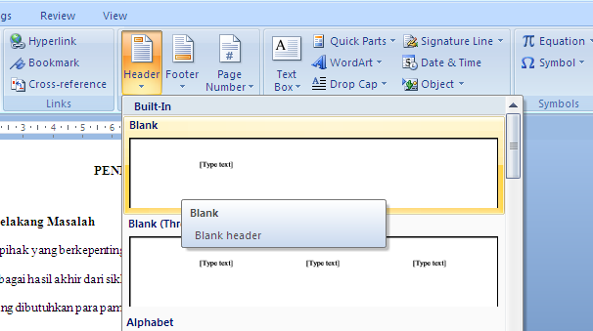
7. Pilih Blank pada pilihan header yang muncul.

Slide 7
8. Ketikkan isi Header “WebMedia Trainning Centre”

Slide 8
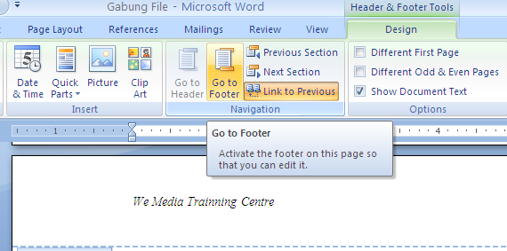
9. Klik icon menu Go to Footer.

Slide 9
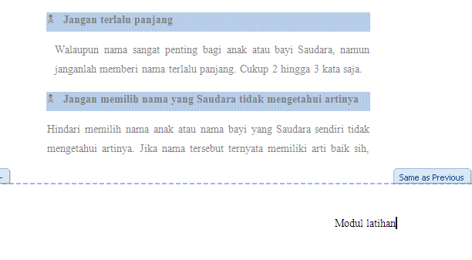
10. Ketikkan “Modul Latihan” dan buat rata kanan. Sekarang lihat pada halaman yang lain telah muncul header dan footernya

Slide 10
11. Klik tombol Close header and footer pada ribbon untuk keluar dari header and footer.
12. Tekan tombol Ctrl+S.

Slide 11
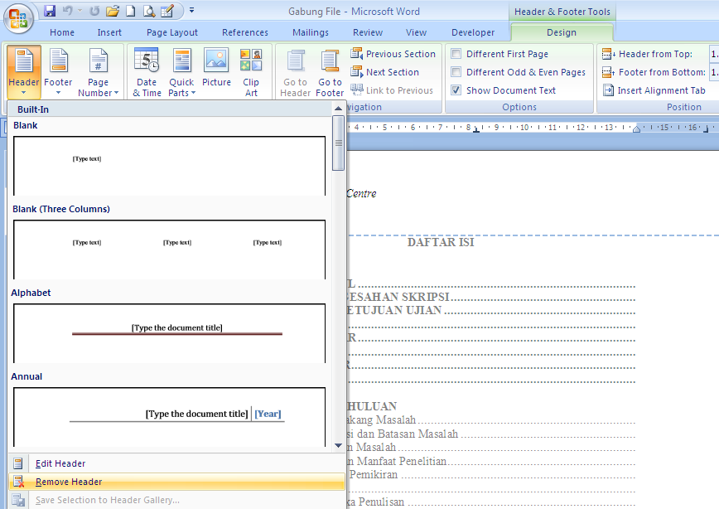
Menghapus Header Dan Footer.
1. Double klik pada header atau footer (pada file ”Gabung File”).
2. Klik tab menu Design.
3. Klik icon menu Header pada ribbon.
4. Pilih Remove Header pada menu yang muncul.

Slide 12
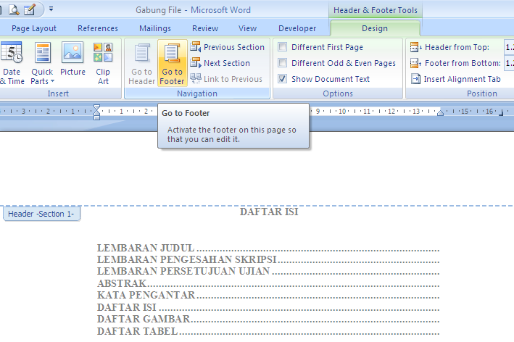
5. Kemudian klik icon menu Go to footer.

Slide 13
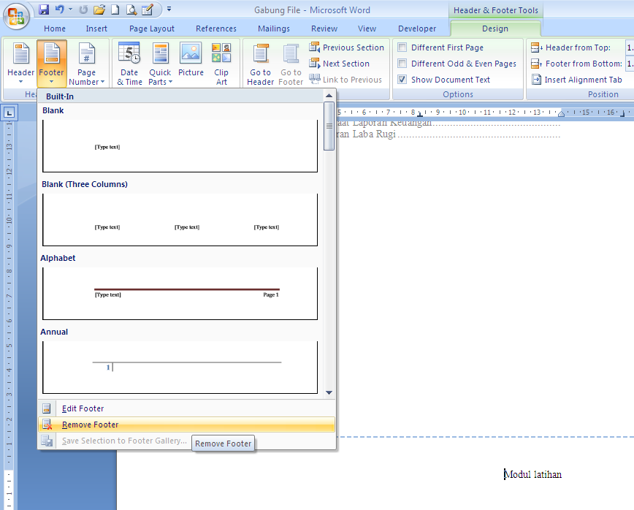
6. Klik icon menu Footer pada ribbon.
7. Pilih Remove Footer pada menu yang muncul.

Slide 14
8. Lihat perubahannya. Close dokumen Gabung File tanpa melakukan penyimpanan.

Slide 15
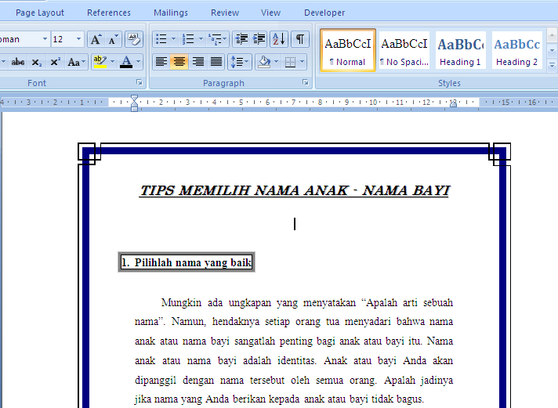
Menyisipkan Simbol.
1. Buka kembali file Tips Nama Cantik.
2. Letakkan kursor di bawah judul, kemudian tekan Ctrl+E.

Slide 16
3. Klik tab menu Insert , pilih tombol Symbol pada ribbon.
4. Pilih More Symbol untuk mencari simbol yang lain.

Slide 17
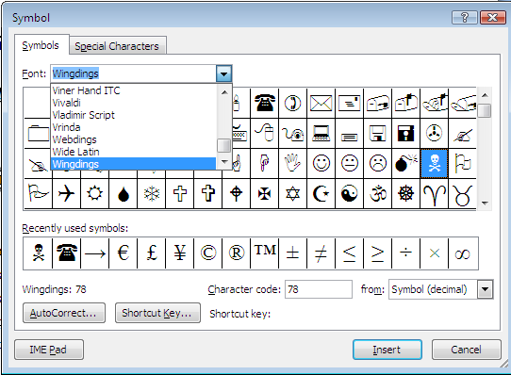
5. Pada kotak dialog yang muncul, pilih jenis Font : Wingdings, pilih jenis simbol (lihat contoh). Klik tombol Insert 3 kali.

Slide 18
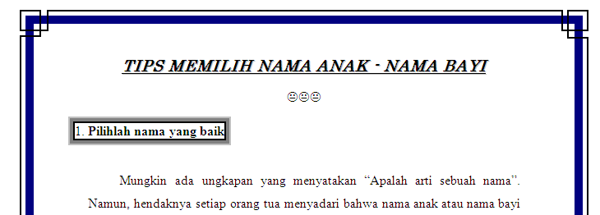
6. Klik tombol Close. Lihat perubahan dalam dokumen. Simpan kembali dokumen anda.

Slide 19
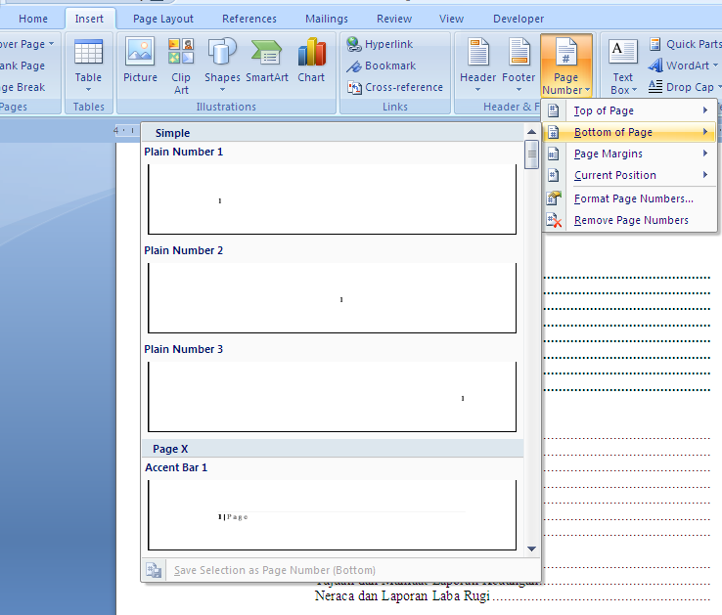
Menyisipkan Nomor Halaman.
1. Buka kembali file “Gabungan File”.
2. Klik tab menu Insert > Page Number > Bottom of Page > Plain Number 2.

Slide 20
3. Perhatikan hasilnya.

Slide 21
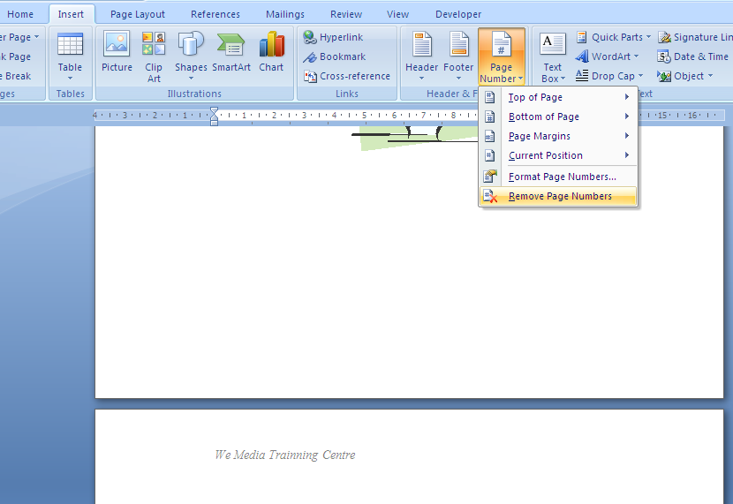
4. Untuk menghapus halamannya, klik tab menu Insert > Page Number > Remove Page Numbers, perhatikan nomor halaman sekarang telah hilang.

Slide 22
Tugas Modul 7.
Buatlah dokumen seperti di bawah ini. Setelah selesai coba anda simpan dengan nama ”Tugas Modul 7”.

